Slide 1
Let’s Charity
Vì một xã hội tốt đẹp hơn
Môn học: LAB301x_01-A_VN Funix
Học viên: Đỗ Hoàng - FX11161

Slide 2
MỤC LỤC
Tổng quan
Phạm vi dự án
Giải pháp công nghệ
Sơ đồ triển khai
Demo sản phẩm
Q&A

Slide 3
Tổng quan
Lấy ý tưởng từ hoạt động từ thiện vẫn diễn ra trong xã hội, Let’s Charity mang đến một nền tảng giúp mọi người thực hiện hành động nhân văn đó một cách dễ dàng hơn.
Nền tảng hoạt động dựa trên các thao tác chuyển, xử lý tiền tự động, thông qua các cổng thanh toán được cung cấp bởi ngân hàng cùng các tổ chức tài chính, giúp hoạt động quyên góp tiền trở nên dễ dàng hơn bao giờ hết.

Slide 4
Phạm vi dự án
01
Hệ thống sử dụng để cung cấp thông tin về các đợt quyên góp. Đồng thời cung cấp phương thức thanh toán để người dùng có thể tiến hành quyên góp cho các đợt quyên góp đó một cách dễ dàng.
02
Hệ thống cần tích hợp các cổng thanh toán khác nhau, giúp người dùng quyên góp một cách đơn giản và phù hợp nhất.
03
Hệ thống cần cung cấp phương thức bảo mật để đảm bảo cho các thông tin của người dùng không bị tiết lộ ngoài ý muốn.

Slide 5
Giải pháp công nghệ
Database: Mysql/Mariadb
Backend: Java, Spring Boot, JPA, Hibernate,...
Auth Service: Keycloak
Frontend: HTML, CSS, JS, ReactJS, NextJS, Ant Design,...
Web Server: Nginx
Containerized: Docker, Docker Compose.
Platform: Google Cloud Platform, VM instances,...
Proxy, DNS: Cloudflare.

Slide 6
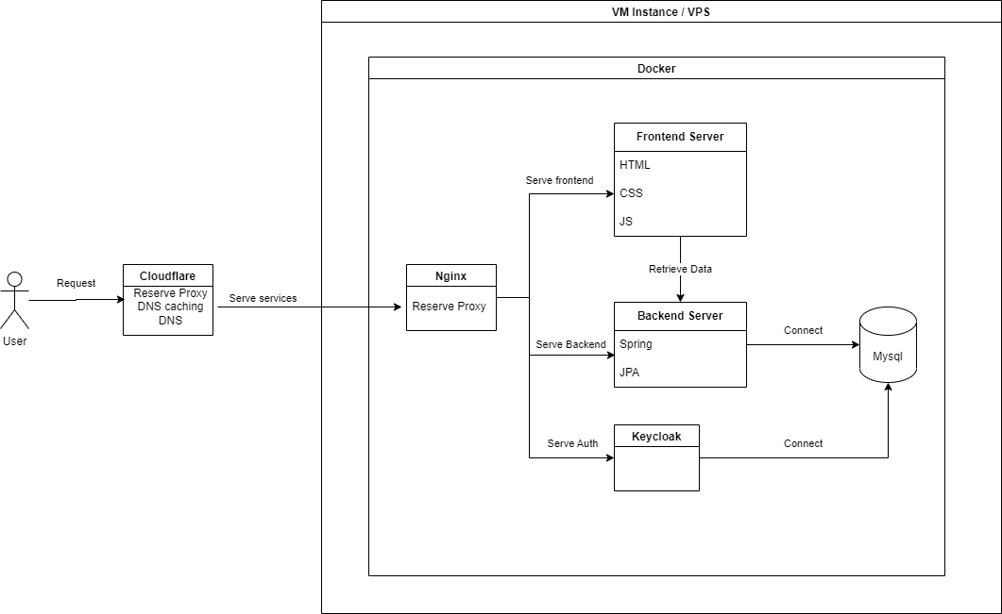
Sơ đồ triển khai

Slide 7
Demo

Slide 8



Q&A

Slide 9

Xin cảm ơn!

